Slide 1
华瑞银行管理系统
HuaRui Bank · 综合业务智能管理平台
Spring Boot + MyBatis 课程实训项目
技术栈：Spring Boot 3.4.1 · MyBatis 3.0.4 · MySQL 8.0 · HTML/CSS/JS · ECharts
汇报人：杨柘
组 员：杨硕涵 隋浩然 李治函
王梓晨 南程 翁裕添
汇报日期：2026年7月

Slide 2
汇报目录
CONTENTS
01
项目概述
项目背景、技术架构与开发环境
02
数据库设计
核心数据表结构与关系
03
三角色登录系统（杨柘）
管理员 · 储户 · 客户经理的身份认证
04
储户端功能模块（南程 翁裕添）
仪表盘、存取款、转账、VIP等级、交易记录
05
管理员端功能模块（杨硕涵 隋浩然 李治函 王梓晨）
客户管理、员工管理、网点管理、交易管理、数据仪表盘
06
总结

Slide 3
01 项目概述
PROJECT OVERVIEW
📋 项目背景
🛠 技术架构
本项目为 Spring Boot + MyBatis 课程实训项目
模拟真实银行系统的核心业务场景
实现前台储户自助服务与后台综合管理两大体系
涵盖用户认证、存取款、转账、用户管理等核心功能
采用前后端分离思想，前端纯 HTML/CSS/JS 实现
后端基于 RESTful API 设计，数据持久化用 MyBatis
后端框架：Spring Boot 3.4.1 (Java 17)
持久层：MyBatis 3.0.4 + MySQL 8.0
前端：原生 HTML5 + CSS3 + JavaScript (ES6+)
图表可视化：ECharts 5.5
构建工具：Maven (Spring Boot Maven Plugin)
项目结构：Controller → Service → Mapper 三层架构
系统架构
前端层
login.html · user.html · admin.html · dashboard.html · 各管理子页面
控制层
UserController · DashboardController · BranchController · EmployeeController
服务层
UserService · AdminService · EmployeeService · BussService · UserVipService
持久层
UserMapper · AdminMapper · EmployeeMapper · BussMapper · UserVipMapper (MyBatis XML)
数据层
MySQL 8.0 (bank库) · user · admin · employee · branch · bussioness · user_vip · role

Slide 4
02 数据库设计
DATABASE DESIGN
admin (管理员表)
⭐ VIP等级设计
id, username, password, name, phone, email, status, create_time
👤 普通会员 — 余额 ≥ 0元 — 无折扣
🥉 VIP铜卡 — 余额 ≥ 1万元 — 9.8折
🥈 VIP银卡 — 余额 ≥ 5万元 — 9.5折
🥇 VIP金卡 — 余额 ≥ 10万元 — 9折
user (储户表)
id, username, password, name, gender, age, card, phone, money, role
employee (员工表)
id, username, password, name, gender, age, phone, email, position, salary, branch_id, status
branch (网点表)
设计思路
id, name, address, phone, manager_name, description, status, create_time
VIP等级由数据库 user_vip 表定义
根据用户余额动态匹配等级
findByBalance: 取 min_balance ≤ 余额的最大记录
支持折扣率、颜色、图标、权益描述
DataInitializer 启动时自动建表插入种子数据
前后端统一从数据库获取，避免硬编码
bussioness (交易流水表)
id, uid, type, amount, create_time
user_vip (VIP等级表)
id, level_name, level_code, min_balance, discount_rate, color, icon, benefits, sort_order
role (角色表)
id, role_name, permissions

Slide 5
03 三角色登录系统
MULTI-ROLE AUTHENTICATION
🔐 登录验证流程
👑 管理员 (admin)
1. 用户在登录页输入用户名、密码 → 选择身份角色
2. 前端通过 fetch POST /api/login 提交表单
3. 后端 UserController 根据 role 参数路由：
· role=admin → 查询 admin 表 (AdminService)
· role=user → 查询 user 表 (UserService)
· role=manager → 查询 employee 表 (EmployeeService)
4. 验证成功后返回用户信息 + VIP等级 + 角色
5. 前端根据 role 跳转：管理员→admin.html / 储户→user.html
6. 严格隔离：不同角色使用独立数据库表，无法越权登录
系统最高权限
登录账户：admin / admin123
访问管理后台 admin.html
客户管理 · 员工管理 · 网点管理
账户管理 · 交易管理 · 角色管理
数据仪表盘 (ECharts可视化)
👤 储户 (user)
个人自助服务
示例账户：u101/123456
访问个人银行 user.html
存款 · 取款 · 转账
VIP等级查看 · 交易记录查询
个人信息管理 · 修改密码
💼 客户经理 (manager)
业务管理权限
示例账户： zhangsan / 123456
共享管理后台 admin.html
客户管理 · 员工管理 · 网点管理
数据仪表盘
不可访问账户管理/交易管理

Slide 6
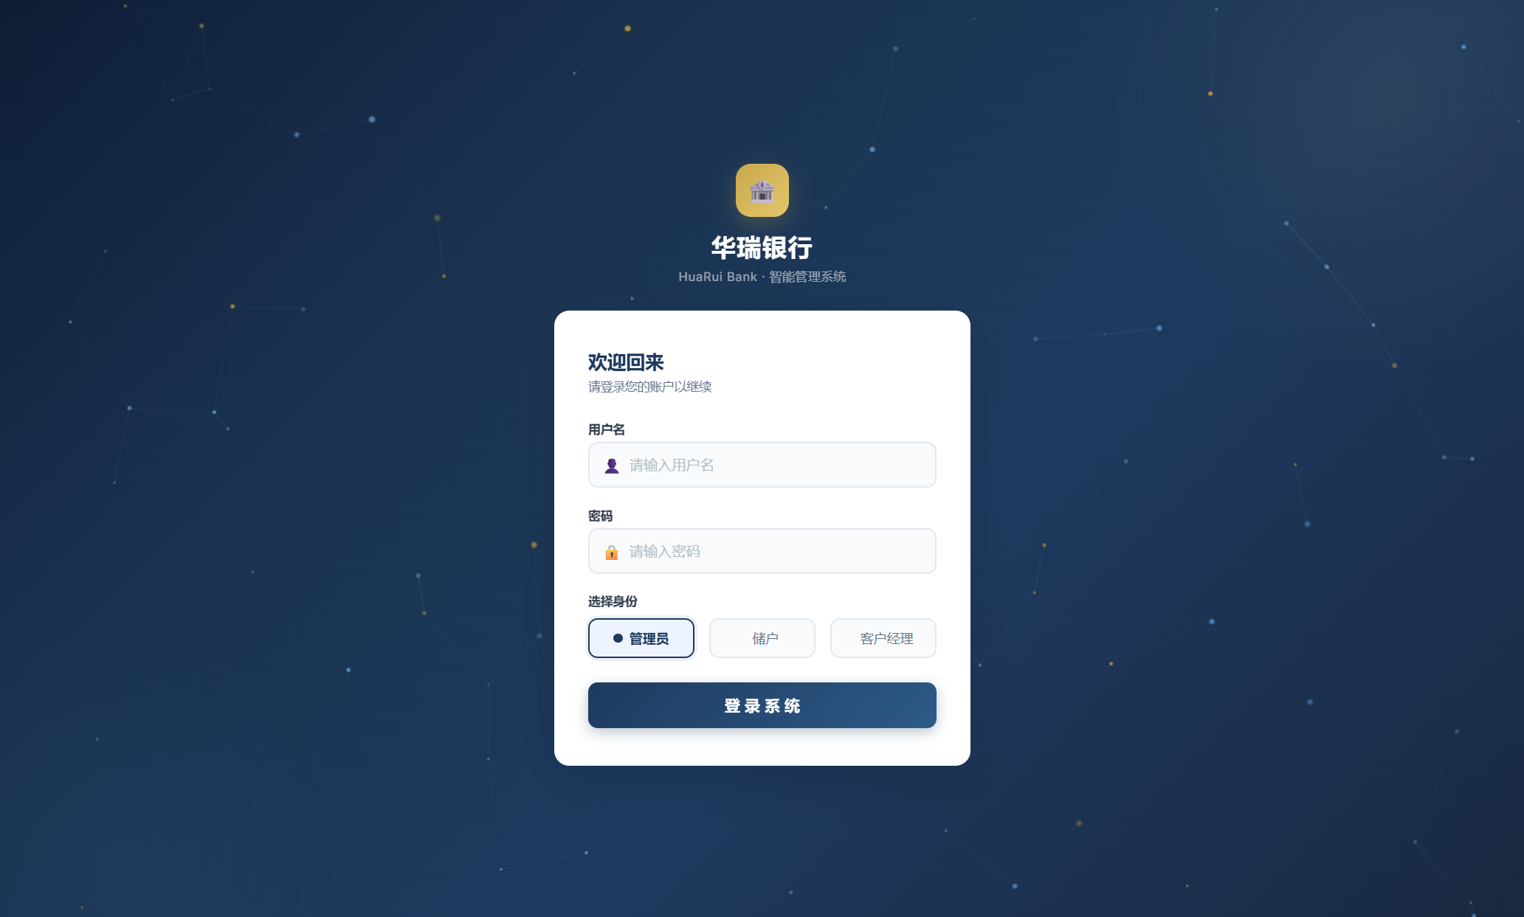

Slide 7
04 储户端功能模块
USER SELF-SERVICE MODULES
📂 导航菜单
📊 仪表盘 (Dashboard)
💳 存取款 & 转账
📊 仪表盘
💰 存款
💸 取款
📤 转账
🔒 修改密码
👤 个人信息
📋 交易记录
余额横幅：实时显示当前账户余额 + VIP徽章
VIP等级：根据余额自动匹配，后台API动态获取
快捷卡片：存款/取款/转账/改密/资产 一键跳转
最近交易：展示最新5笔交易流水 (类型/金额/状态)
存款：支持现金/转账方式，即时到账
取款：余额校验，不可透支，日限额10万
转账：银行卡号+姓名双重验证
操作后自动刷新余额和VIP等级
📋 交易记录 (Transactions)
👤 个人信息 & VIP
筛选栏：按类型(存款/取款/转账) + 日期范围筛选
统计卡片：总笔数 · 收入合计 · 支出合计
明细表格：流水号/时间/类型/金额/对方账号/状态
数据实时从数据库 bussioness 表读取
个人资料编辑：姓名/年龄/性别/手机号可修改
账户信息展示：状态/类型/卡号/余额(只读)
VIP等级：图标+等级名+颜色，跟随余额动态变化
修改密码：原密码验证 → 新密码确认 → 更新

Slide 8
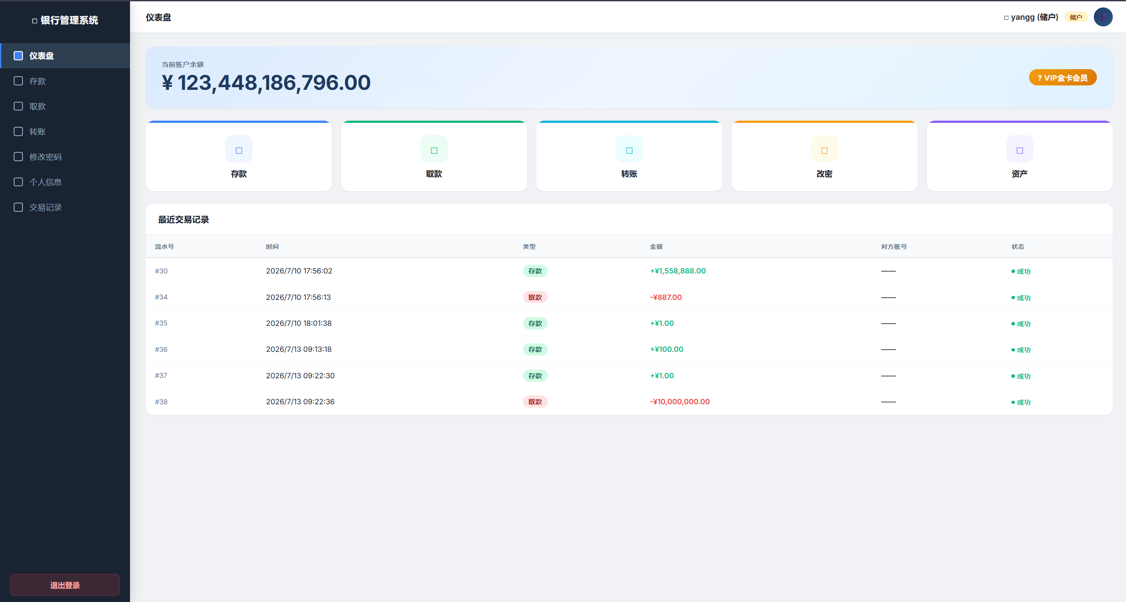

Slide 9
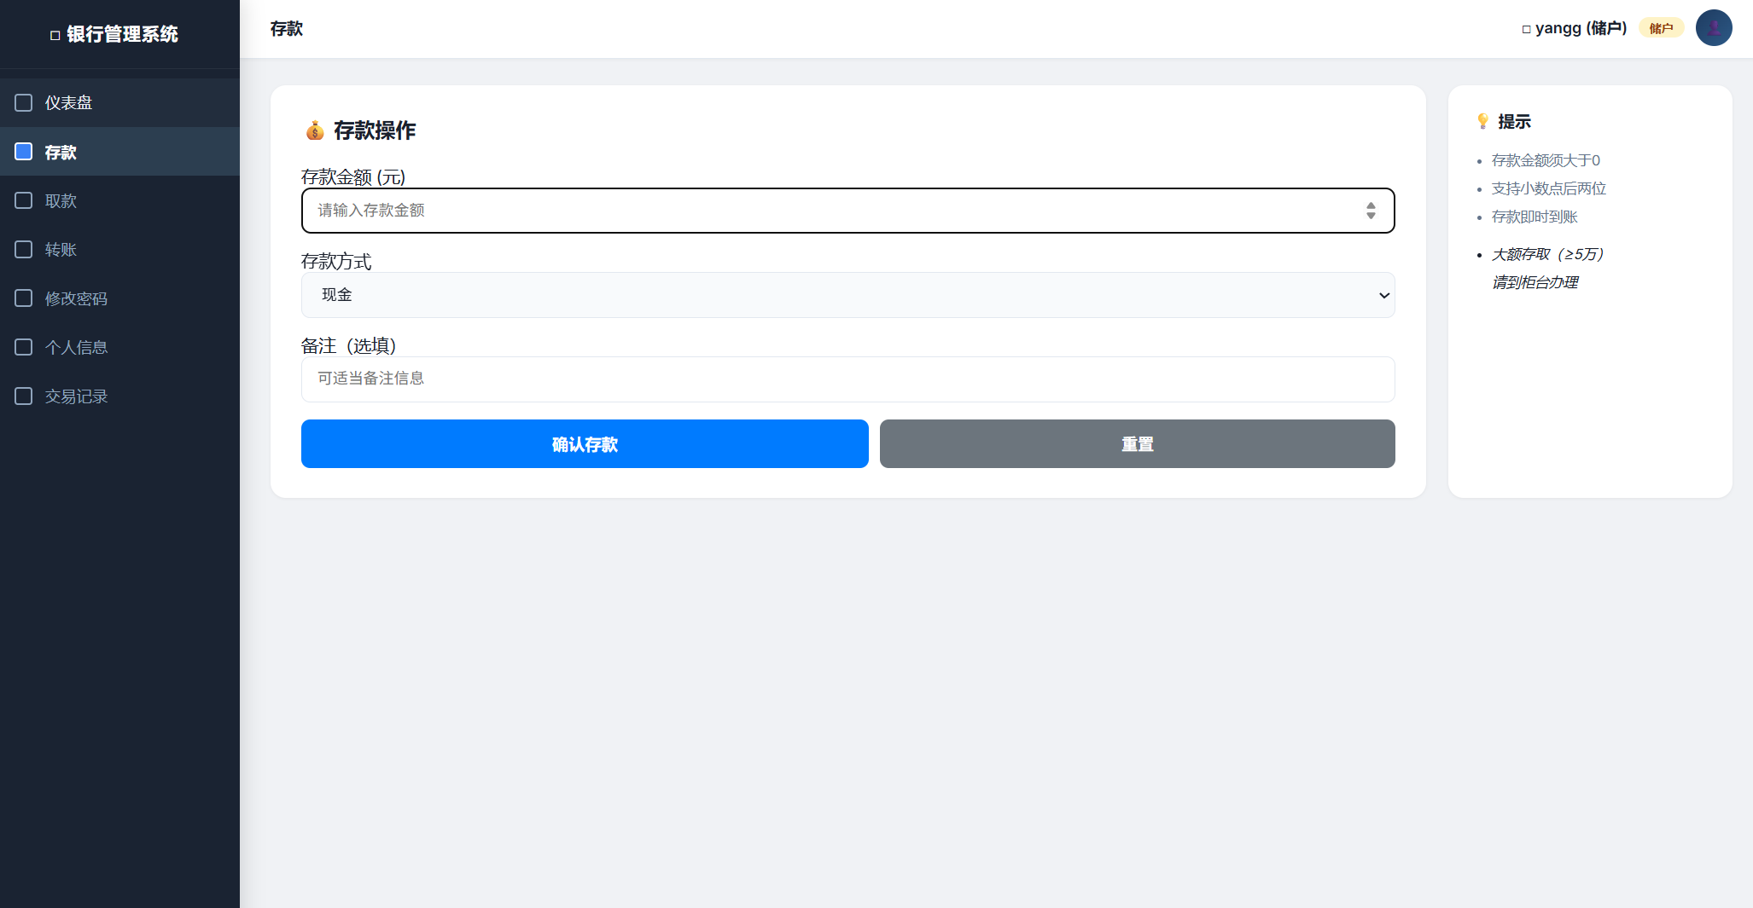

Slide 10
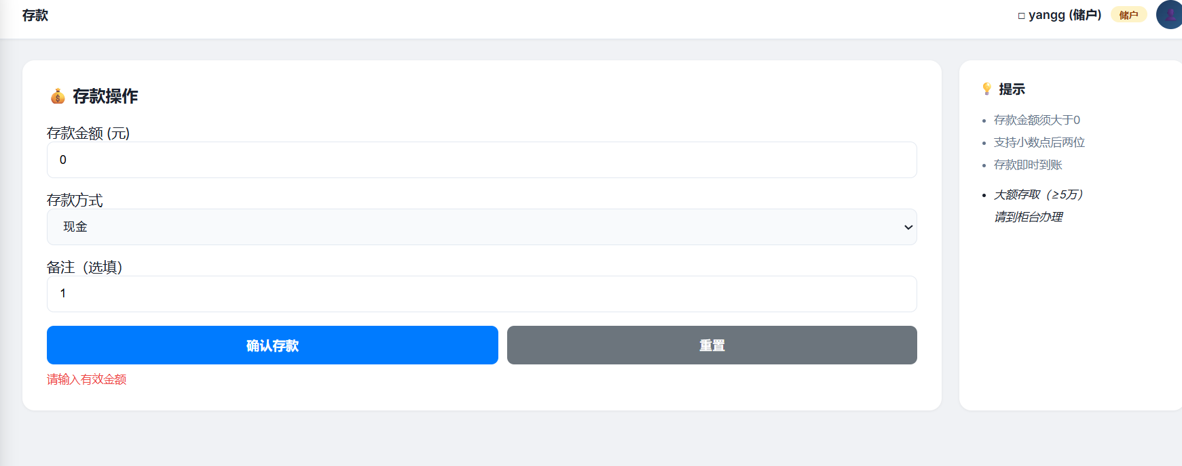

Slide 11
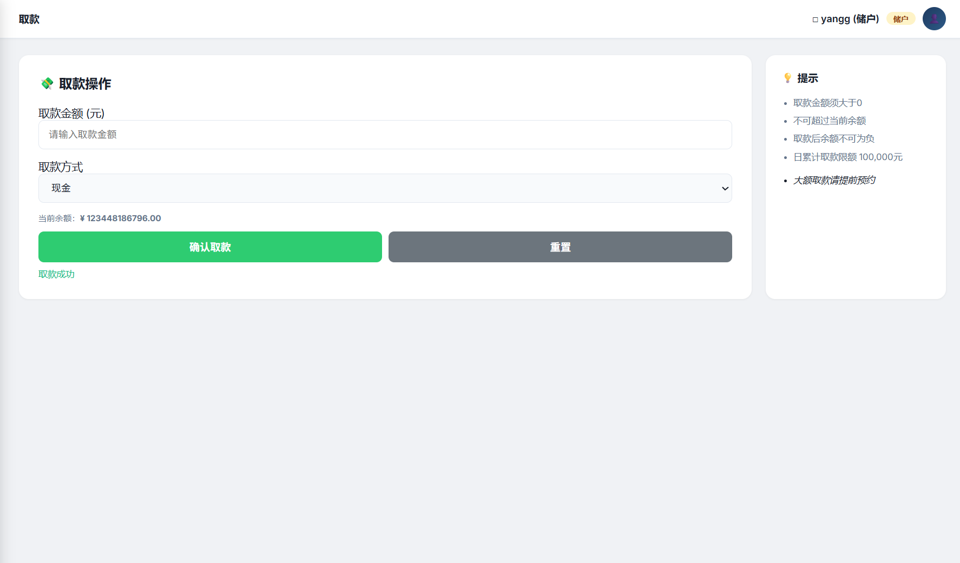

Slide 12
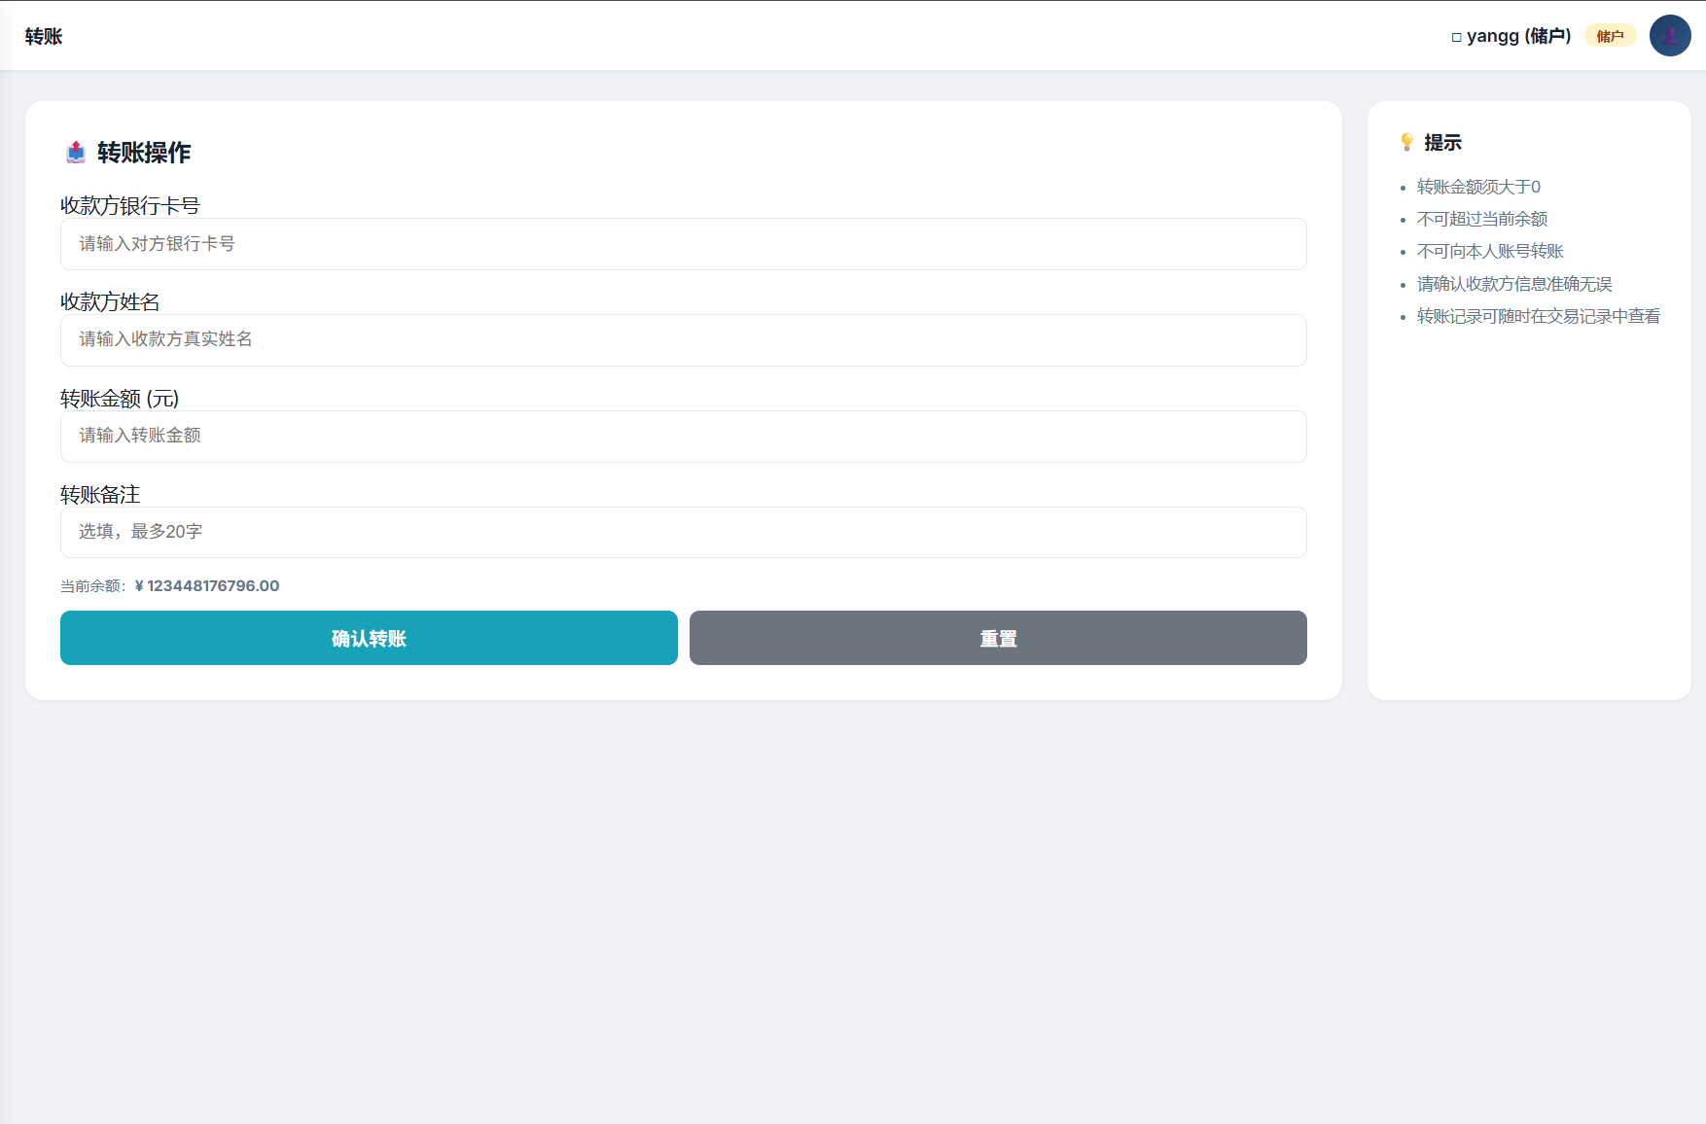

Slide 13
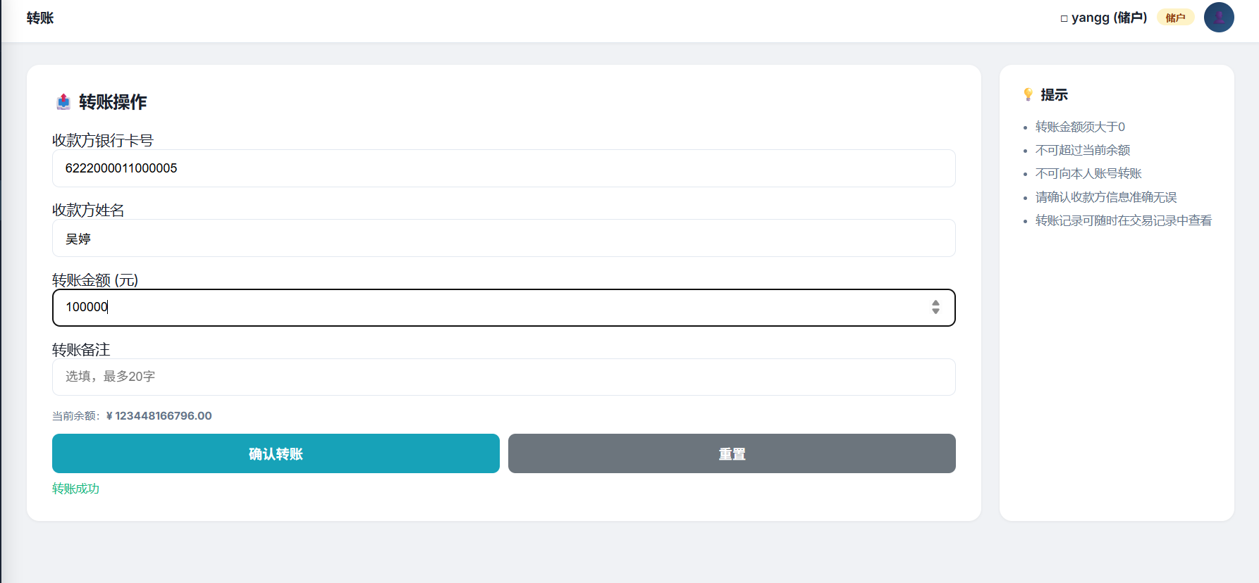

Slide 14
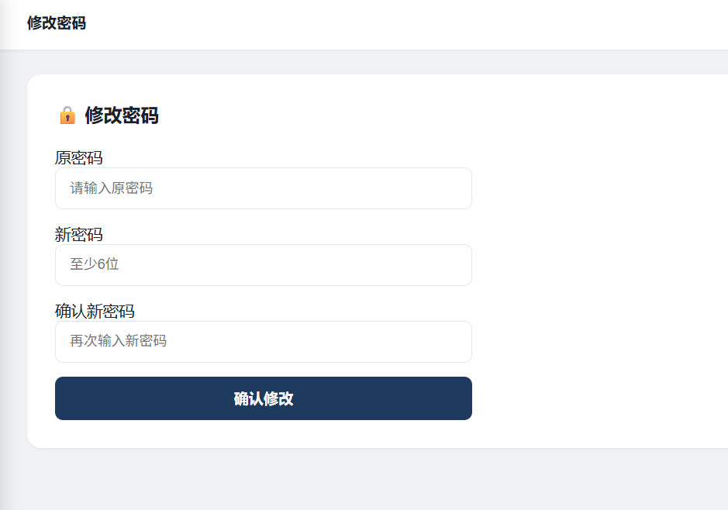

Slide 15
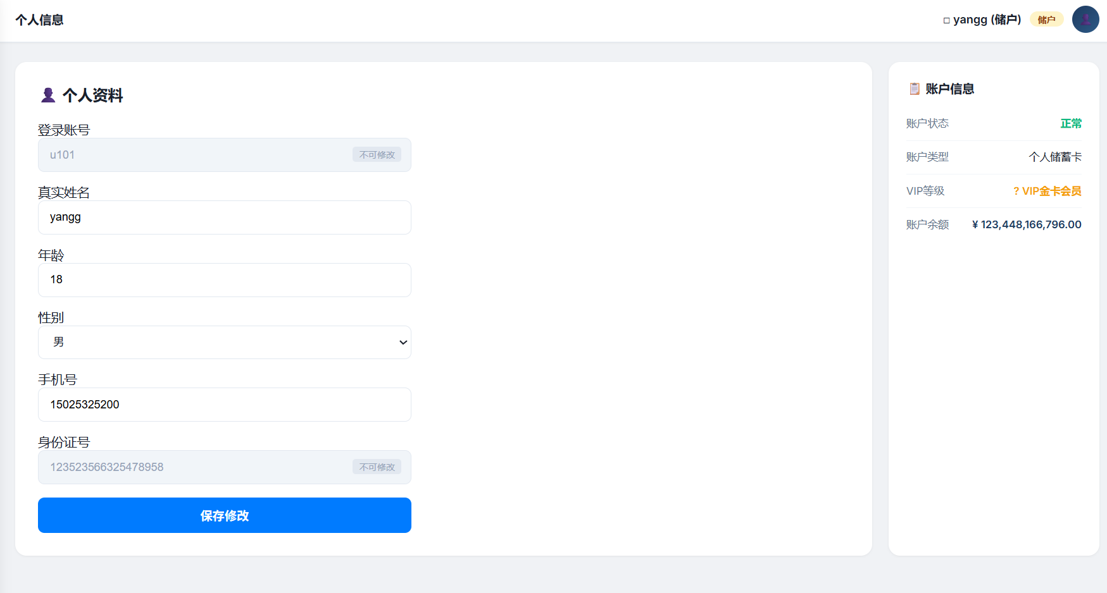

Slide 16
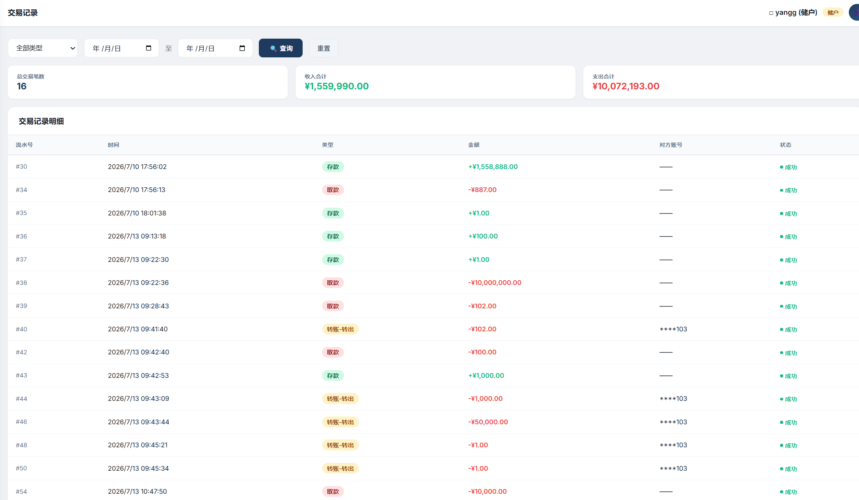

Slide 17
05 管理员端功能模块
ADMIN MANAGEMENT MODULES
📂 管理菜单
📊 数据仪表盘 (ECharts)
🔧 业务管理功能
🏠 首页 (仪表盘)
👥 客户管理
👤 员工管理
🏢 网点管理
💳 账户管理
📋 交易管理
🔐 角色管理
统计卡片：客户总数/在职员工/营业网点/总存款额 (含动画)
交易趋势图：近7日交易额(万元) + 交易笔数 (折线+柱状)
存款分布饼图：按VIP等级分档统计各类存款占比
进度条：各类存款指标完成进度 (数据来自VIP等级表)
最新交易动态：实时展示最近10笔流水明细
客户管理：查询/搜索/新增/编辑/删除储户信息
员工管理：管理在职员工档案及所属网点
网点管理：营业网点增删改查，状态维护
账户管理：查看所有账户余额，支持存取款操作
交易管理：查看全部交易流水，筛选统计
角色管理：定义角色及对应权限列表
iframe架构：子页面独立加载，导航切换流畅
💡 客户经理登录后共享同一管理后台，但根据角色自动隐藏账户管理和交易管理菜单

Slide 18
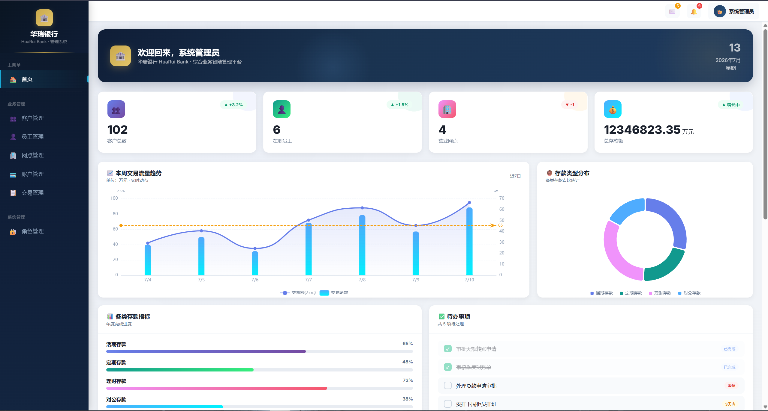

Slide 19
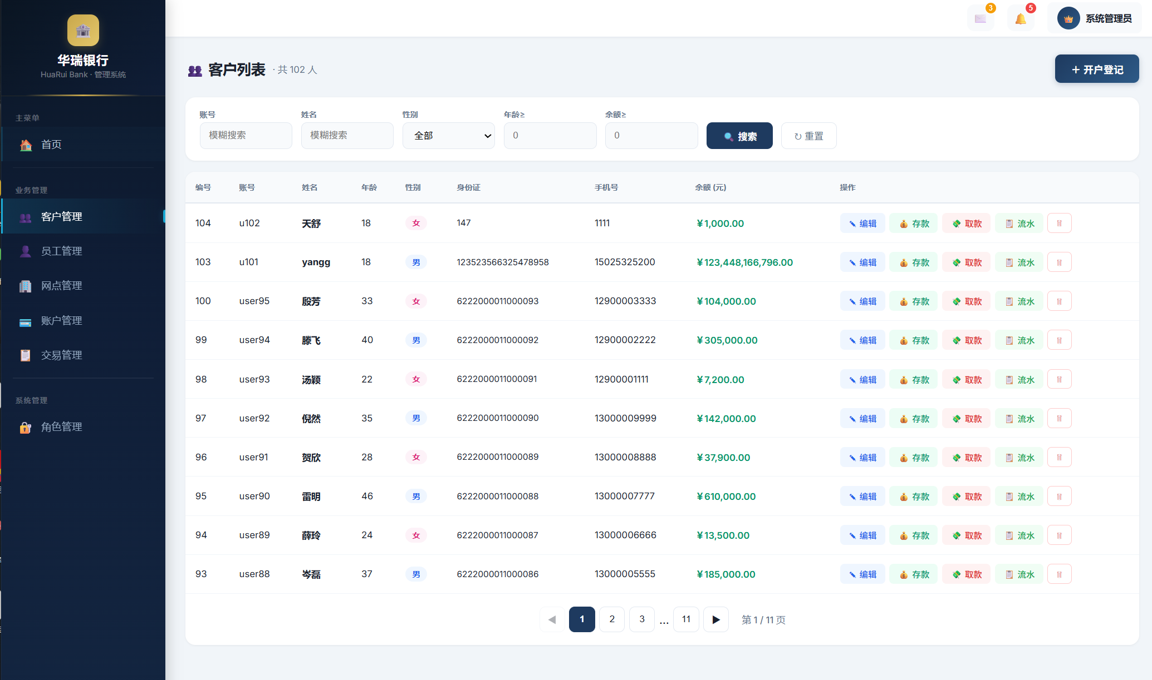

Slide 20
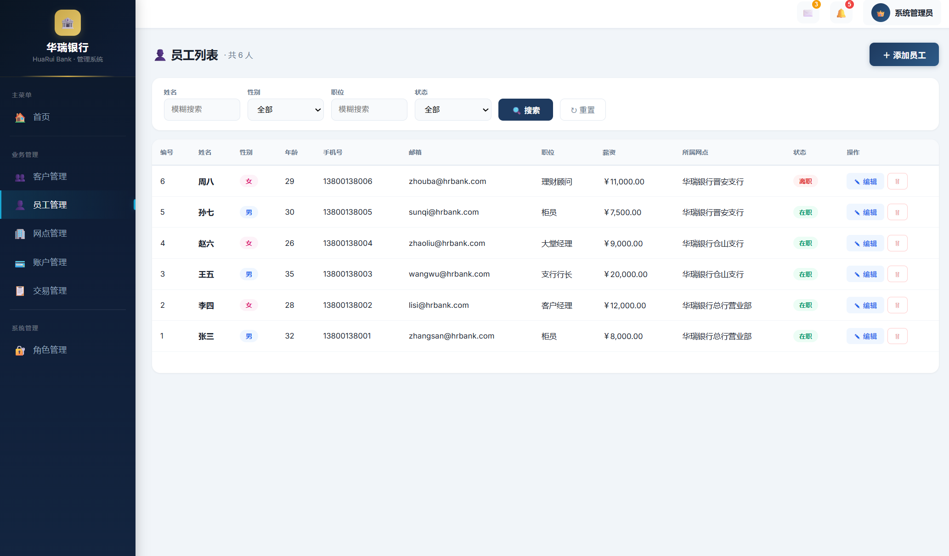

Slide 21
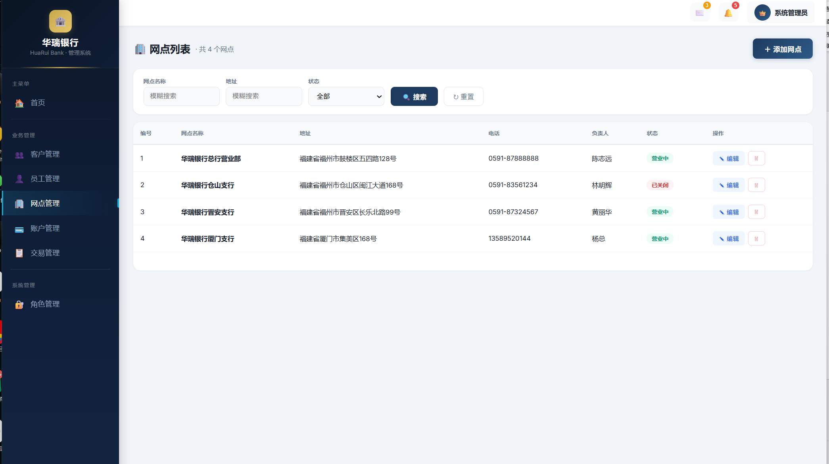

Slide 22
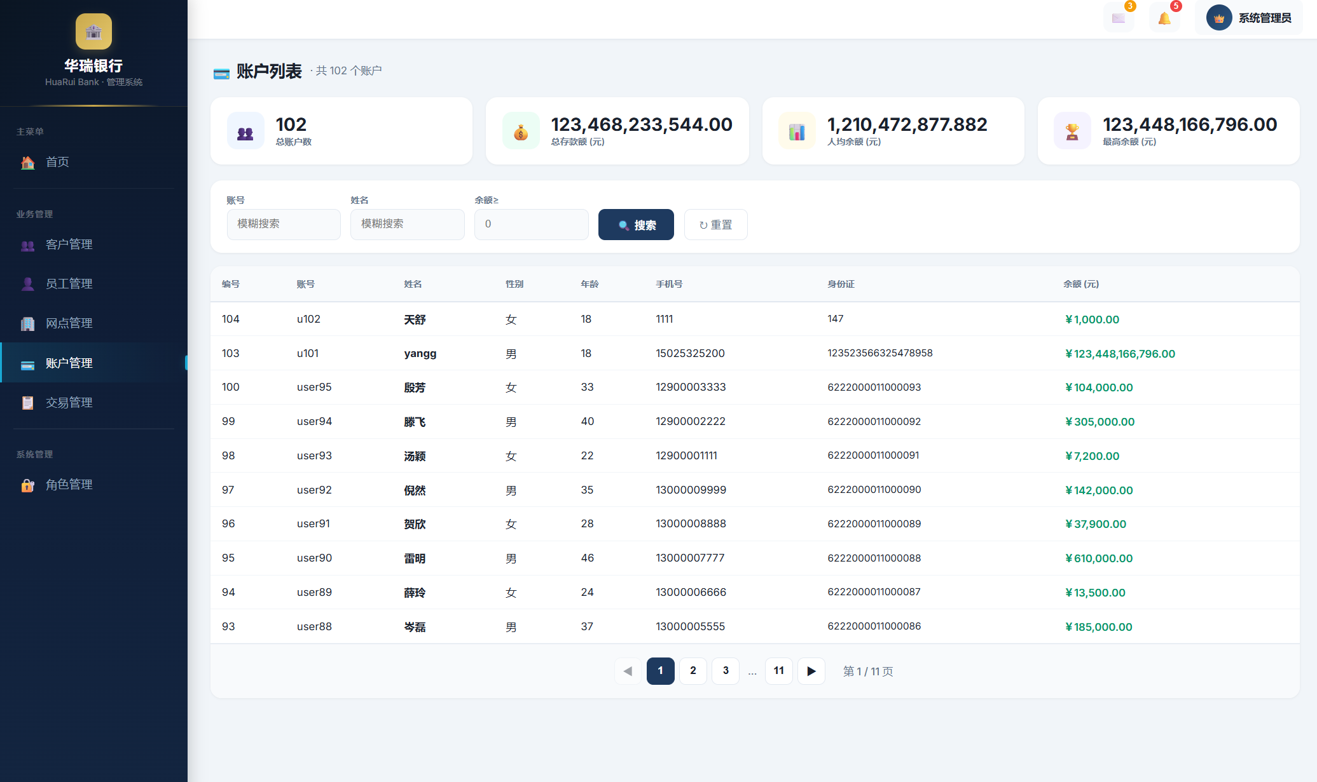

Slide 23
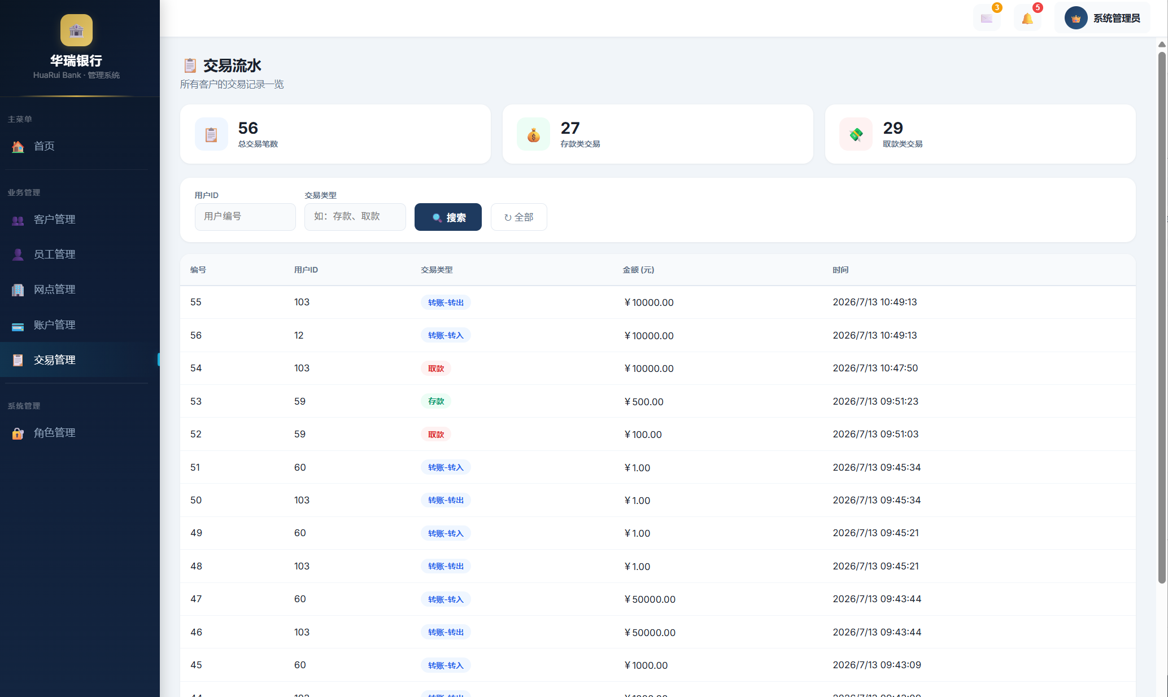

Slide 24
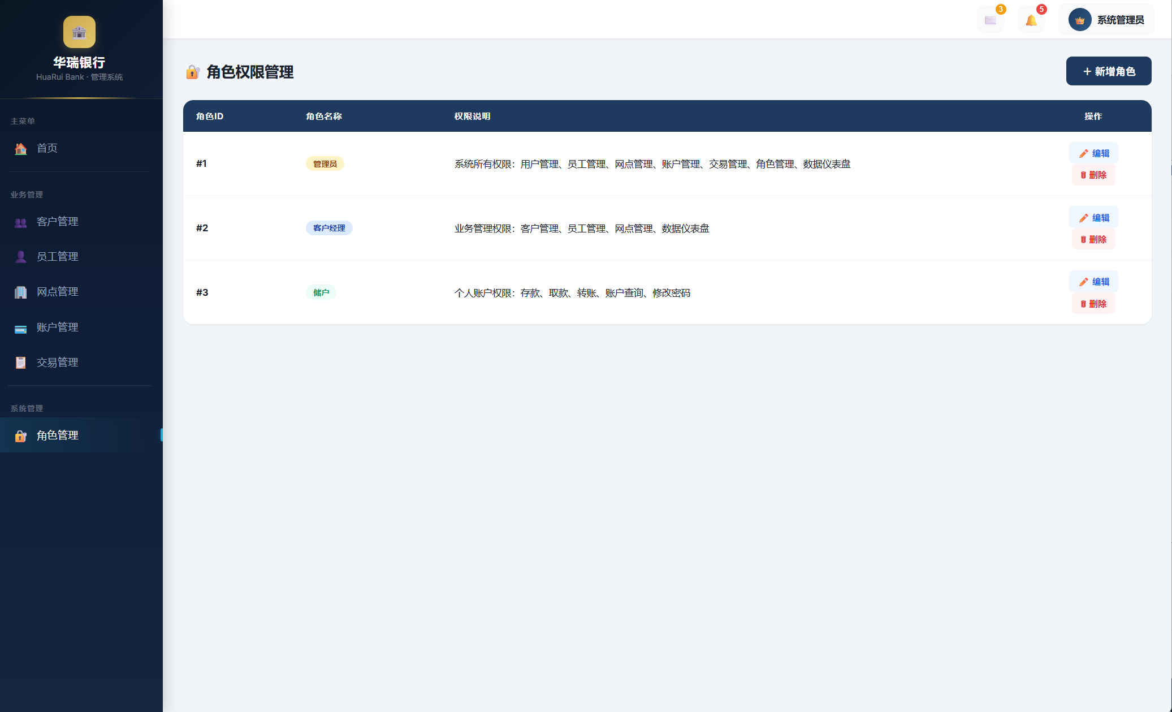

Slide 25
项目总结与收获
SUMMARY & KEY LEARNINGS
📚 技术收获
💡 能力提升
掌握了 Spring Boot + MyBatis 完整开发流程
理解了 RESTful API 设计原则与 JSON 交互
实践了三层架构：Controller → Service → Mapper
学习了 MyBatis XML 动态 SQL 编写 (条件查询/分页/聚合)
熟悉了 ECharts 在前端的集成与配置
体会了前后端分离的协作模式 (sessionStorage + fetch)
数据库设计：表结构定义、字段类型选择、索引设计
业务抽象：将银行核心业务转化为系统功能模块
UI/UX 设计：CSS 变量、动画、响应式布局实践
问题排查：从后端SQL到前端JS的全链路调试能力
项目规划：模块拆分与增量开发的经验积累

Slide 26
感谢聆听
THANK YOU
华瑞银行管理系统 · Spring Boot + MyBatis 实训项目
技术栈：Spring Boot 3.4.1 · MyBatis 3.0.4 · MySQL 8.0 · ECharts 5.5
2026年7月

